Slide 1



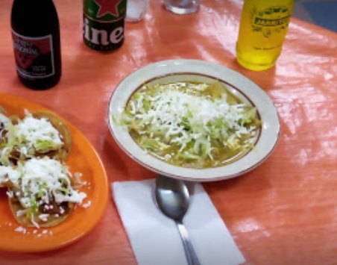
CENTRO DE INFORMACIÓN CULTURAL Y NATURAL
DEL VALLE DE MEZQUITAL
INMATERIALES CULTURALES
CLAVE: ICAT-TLAH1
CATEGORÍA: INMATERIALES CULTURALES
SUBCATEGORÍA: USOS SOCIALES
PÁG. 1
ENCHILADAS
LUGAR: Tlahuelilpan
UBICACIÓN: Av. San Francisco 41, Centro, 42780 Tlahuelilpan, Hgo.
COORDENADAS: 20°07'55.8"N 99°14'00.6"W
DESCRIPCIÓN
Las enchiladas se derivan de la tortilla, cuyo origen se remonta a las civilizaciones precolombinas de Mesoamérica. Para algunos historiadores, las enchiladas fueron conocidas en el México Independiente cuando Miguel Hidalgo, Vicente Guerrero y José María Morelos viajaban por el territorio mexicano. Entre los lugares que visitaban, comieron tlacoyos, tostadas, gorditas, sopes y enchiladas. También probaron atoles, chocolates y pulque.
Hay variedades que son pasadas al horno para gratinar el queso que se les agrega encima, o bien fundir el que tengan dentro. Aunque el proceso en sí varía significativamente de región en región, por lo general se tiene esa constante: tortillas fritas levemente, rellenas de un ingrediente principal y son sumergidas en salsa picante. Los ingredientes opcionales son los que se agregan encima de tan sustancial preparación. Y pueden ser cosas como rodajas de cebolla, queso Cotija espolvoreado, crema de leche u hojas de lechuga o cilantro.
El municipio de Tlahuelilpan es uno de los ochenta y cuatro municipios que conforman el estado de Hidalgo, en México. La cabecera municipal y localidad más poblada es Tlahuelilpan.

Slide 2
CENTRO DE INFORMACIÓN CULTURAL Y NATURAL
DEL VALLE DE MEZQUITAL
INMATERIALES CULTURALES
CLAVE: ICAT-TLAH1
CATEGORÍA: INMATERIALES CULTURALES
SUBCATEGORÍA: USOS SOCIALES
PÁG. 2
ENCHILADAS
La comida del lugar se distingue por ser de muy buen sabor, desde su muy sabrosa, en el municipio se cuenta con vegetales que se emplean en la elaboración de comida, todos ellas de exquisito sabor y apariencia. Entre los principales están, las verdolagas, lechuga, chile, quelite, nopal, cilantro, jitomate y tomate verde.
Las enchiladas son un platillo típico no solo de Tlahuelilpan si no dentro del estado de Hidalgo y la república Mexicana, se derivan de la tortilla, cuyo origen se remonta a las civilizaciones precolombinas de Mesoamérica, este platillo se caracteriza por ocupar un lugar principal dentro de la categoría de antojitos en la cocina mexicana. Son elaboradas con tortillas de maíz bañadas en salsa de chiles y rellenas de un guiso, principalmente pollo o frijoles, y servidas con una guarnición por encima, como lechuga, queso y crema ácida.
INGREDIENTES
1 kg de tomates verdes
15 chiles jalapeños
¼ cebolla
2 dientes de ajo
1 semilla o una pizca de anís estrellado
5 ramas de cilantro
18 tortillas
500 g de pechuga de pollo deshebrada
Lechuga finamente picada
Rábanos en cubos pequeños
Aguacate
Queso fresco
Crema

Slide 3
CENTRO DE INFORMACIÓN CULTURAL Y NATURAL
DEL VALLE DE MEZQUITAL
INMATERIALES CULTURALES
CLAVE: ICAT-TLAH1
CATEGORÍA: INMATERIALES CULTURALES
SUBCATEGORÍA: USOS SOCIALES
PÁG. 3
ENCHILADAS
PREPARACIÓN
Cuece los tomates, los chiles, los dientes de ajo y la cebolla durante 10 minutos o hasta que los tomates cambien de color.
Retira del fuego y licúa agregando el cilantro y el anís estrellado.
Agrega un poco de agua si la salsa está muy espesa.
Regresa a la olla y dale a la salsa un hervor y apaga el fuego.
Haz tacos con el pollo deshebrado.
EMPLATADO
En un plato hondo se colocan tres tacos y se agrega la salsa hasta ahogarlos.
Agrega la lechuga, el rábano, el aguacate, el queso y la crema.

